Slide 1

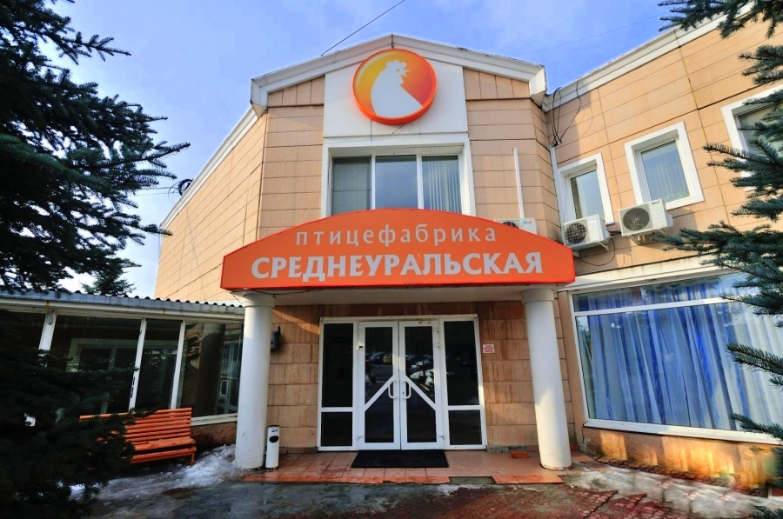
ПРОДАЖА прав (требований)
ОАО «Сбербанк России» к ОАО «Птицефабрика «Среднеуральская»

Slide 2
Описание предмета торгов
Продаже на торгах подлежат Права (требования), возникшие на основании следующих договоров:
Генеральное соглашение об открытии возобновляемой рамочной кредитной линии № 01825 от 22.09.2011;
Договоров об открытии невозобновляемой кредитной линии (Кредитные договора) :
№ 02216 от 20.11.2012 в редакции от 20.02.2014г.;
№ 02285 от 13.02.2013 в редакции от 20.02.2014г.;
№ 02286 от 13.02.2013 в редакции от 20.02.2014г.;
№ 02287 от 13.02.2013 в редакции 20.02.2014г.;
№ 02308 от 27.03.2013 в редакции от 20.02.2014г.;
№ 02342 от 14.05.2013г.;
№ 02367 от 20.06.2013 в редакции от 19.02.2014г.;
№ 02376 от 10.07.2013г.
Договоров Ипотеки:
№12422 от 02.02.2012 в редакции от 27.02.2014;
№13231 от 27.02.2014.
  В отношении должника имеется вступившее в законную силу решение Арбитражного суда Свердловской области от 30.09.2014 по делу №А60-21732/2014.

Slide 3

Активы находящиеся в залоге у ОАО «Сбербанк России»
Вид имущества | Адрес | Собственник
40 нежилых отдельно стоящих зданий - птичников | Свердловская область, г. Среднеуральск, ул. Советская, д.110 | ОАО «Птицефабрика «Среднеуральская»
Земельный участок площадью 112 Га | Свердловская область, г. Среднеуральск, ул. Советская, д.110 | ОАО «Птицефабрика «Среднеуральская»
Заложенное имущество является частью имущественного комплекса Среднеуральской птицефабрики.
Для справки:
Среднеуральская птицефабрика – первое предприятие в Свердловской области по производству мяса птицы, построенное в 1973 году.
В настоящее время мощность птицефабрики – 9,2 млн бройлеров, производство мяса птицы в живом весе 19 000 т. Ассортимент – свыше 130 наименований продукции.
На территории птицефабрики находятся 3 корпуса ремонтного молодняка, 8 корпусов маточного стада, инкубаторий , 33 корпуса бройлеров, ветеринарная и зоолаборатории, убойный и колбасный цеха, кормоцех.
Направления деятельности: выращивание бройлеров, производство куриных полуфабрикатов, субпродуктов, колбасных и запеченных изделий, деликатесов.

Slide 4
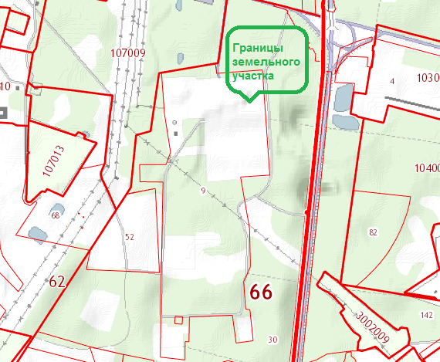
Описание заложенного имущества
1. Земельный участок, расположенный по адресу:
Свердловская область, г. Среднеуральск, ул. Советская, д.110.
Разрешенное использование – производственная база.
Категория земель – земли сельскохозяйственного назначения.
Рельеф земельного участка – ровный. В непосредственной
близости расположены промышленные объекты.
Общая площадь 1 120 000 кв.м.
Кадастровый номер 66:62:0504007:0009
На участке имеются все коммуникации (электроснабжение, газоснабжение, водоснабжение, канализация, связь)
Местоположение – отличное, птицефабрика распложена на въезде в город Среднеуральск на расстоянии 13 км. от Екатеринбурга по Серовскому тракту (Р-352).
Транспортная доступность – хорошая (1 км до Серовского тр.)
Рис.1 . Границы земельного участка

Slide 5
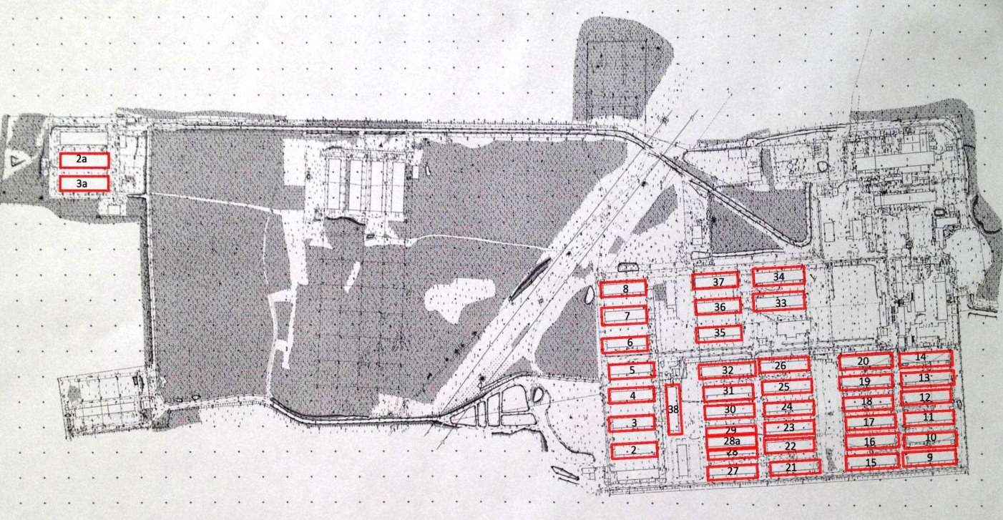
Описание заложенного имущества
2. Нежилые здания
В состав входят 40 зданий птичников, расположенных по адресу: Свердловская область, г. Среднеуральск, ул. Советская, д.110.
Все здания находятся в хорошем техническом состоянии, часть зданий №14,25,28,28а, 36,38 находятся на консервации и временно не эксплуатируются.
Территория объекта огорожена забором и асфальтирована. Въезд осуществляется через КПП.
Рис.2 . План производственной площадки с указанием заложенного имущества

Slide 6
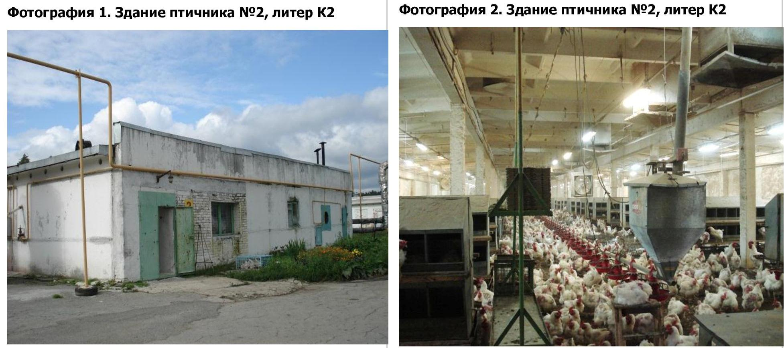
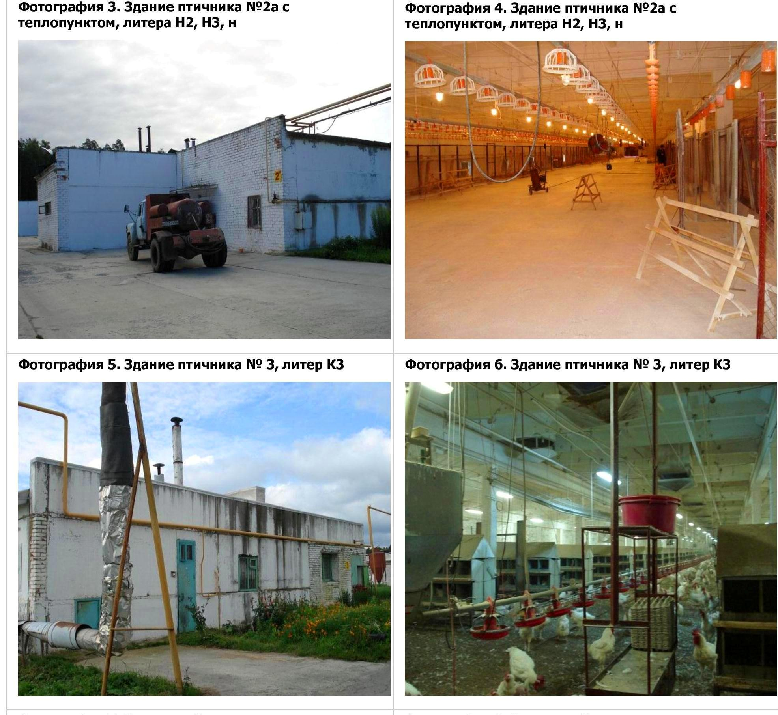
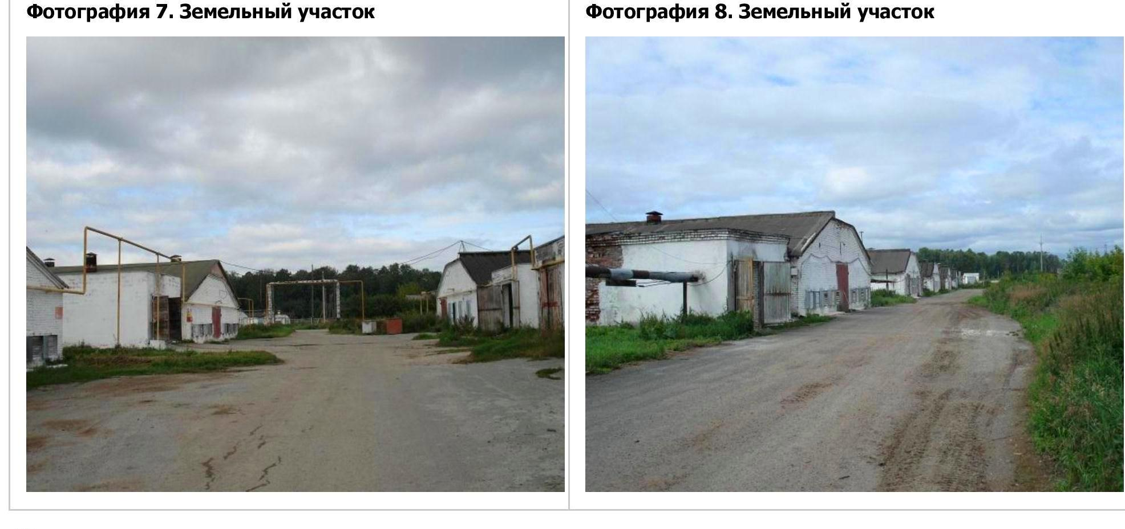
Фотографии заложенного имущества

Slide 7
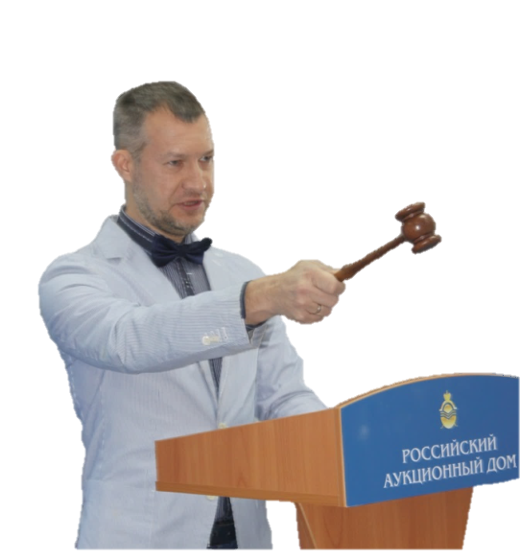
Условия проведения торгов
Дата и время проведения торгов: с 00:00 12.05.2015 по 00:00 27.06.2015
Задаток должен поступить на счет Организатора продажи в любое время с момента начала приема заявок на участие в продаже, но в срок, обеспечивающий поступление задатка на расчетный счет Организатора продажи до момента подачи Претендентом заявки.
Место проведения электронная торговая площадка lot-online.ru
Начальная цена 237 000 000 рублей (НДС не облагается).
Минимальная цена 189 700 000 рублей (НДС не облагается).
Сумма задатка 7 110 000 рублей (НДС не облагается).
Шаг понижения начальной цены 1 478 125 рублей.
Сроки и график снижения начальной цены:
Срок продажи Прав по начальной цене составляет 14 (четырнадцать) календарных дней.
Срок снижения начальной цены до минимальной цены составляет 32 (тридцать два) календарных дня и исчисляется с 15 (пятнадцатого) дня начала приема заявок в соответствии с настоящим информационным сообщением.
Период снижения 1 (один) календарный день

Slide 8
Контактная информация
Тюменский филиал ОАО «Российский аукционный дом»
Адрес: г. Тюмень, ул. Пермякова, д. 1, БЦ «Нобель», оф. 209, 224
www.auction-house.ru
По всем интересующим вопросам Вы можете обратиться к сотрудникам ОАО «РАД»:
+7 (3452) 69-19-29 (Чичинова Татьяна, Ураева Екатерина)
+7 (950) 633-04-00 (Казимирский Александр)
+7 (908) 874-76-49 (Сусликов Дмитрий)
E-mail: rad-tumen@yandex.ru

